Slide 1

BẢNG CHIA 2

Slide 2

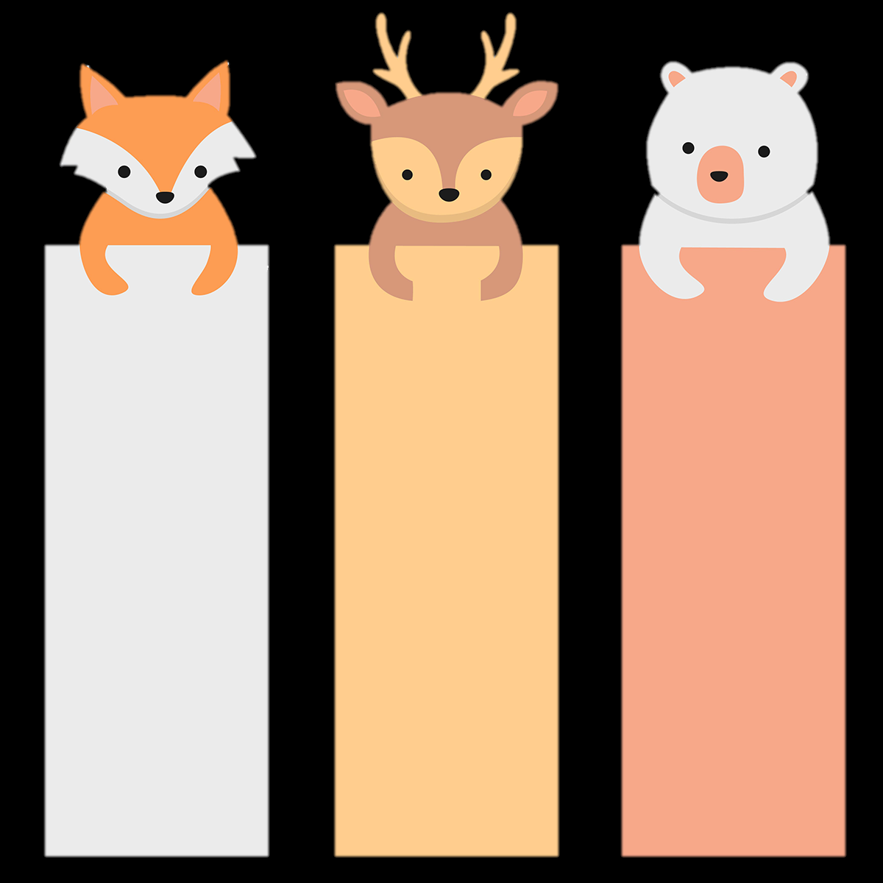
3
Tính nhẩm:
2 x 3
6 : 2
6 : 3
2 x 6
12 : 2
12 : 6
2 x 9
18 : 2
18 : 9
= 6
= 12
= 18
= 3
= 6
= 9
= 2
= 2
= 2

Slide 3
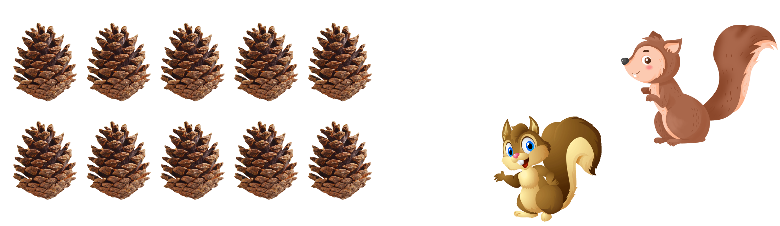
4
Xem tranh rồi nói phép chia thích hợp
Có 10 quả thông, chia đều cho 2 bạn sóc. Mỗi bạn Sóc được 5 quả thông.
Ta có phép chia:
?
?
?
=
?
10
:
2
5

Slide 4
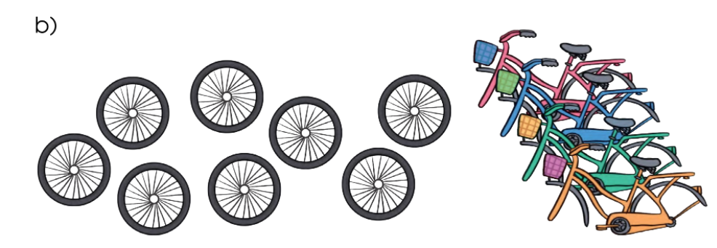
4
Xem tranh rồi nói phép chia thích hợp
Có 8 bánh xe, lắp vào mỗi xe đạp 2 bánh. Lắp đủ cho 4 xe đạp
Ta có phép chia:
?
?
?
=
?
8
:
2
4

Slide 5

4
Kể một tình huống thực tế có sử dụng phép chia trong bảng chia 2
Có 10 bông, chia đều cho 2 bình. Mỗi bình có 5 bông hoa
Ta có phép chia:
?
?
?
=
?
10
:
2
5

Slide 6

Củng cố - dặn dò

